Slide 1

Produktpräsentation
RM-W
Schwenkflügel

Slide 2
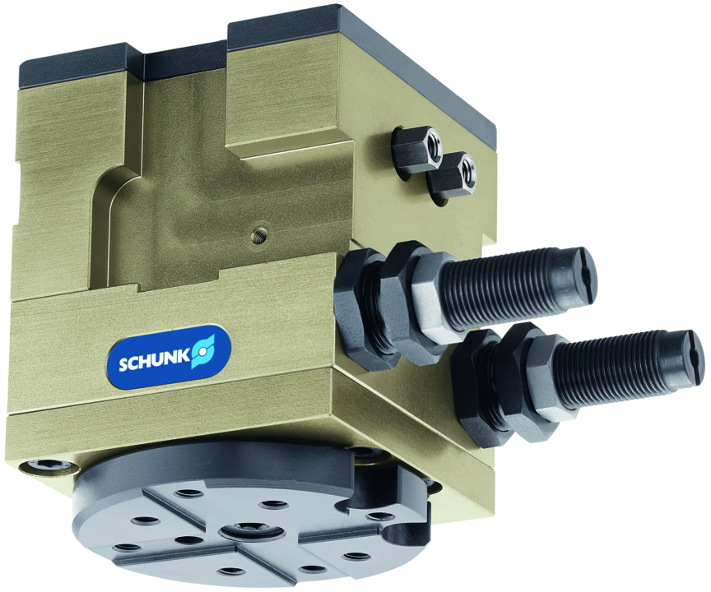
Schwenkflügel
Schwenkflügel mit hohem Drehmoment für schnelle Schwenkaufgaben

Slide 3

Modular. Kompakt. Flexibel.

Slide 4
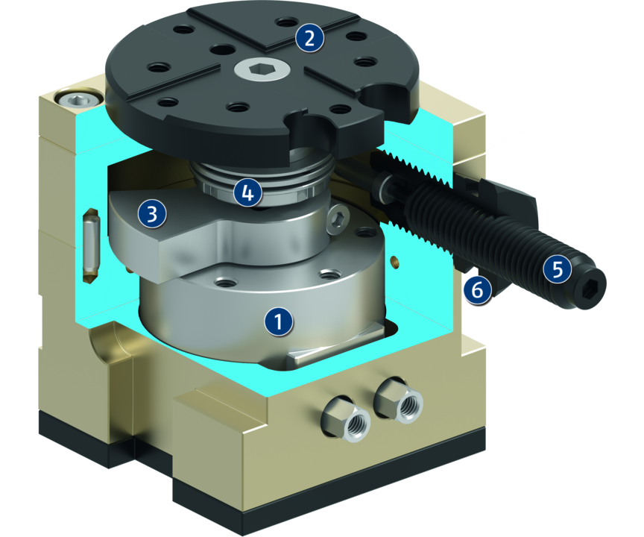
Funktionsprinzip
Funktionsbeschreibung
Der Antrieb erfolgt pneumatisch über das Schwenkflügelprinzip. Der Drehteller ist durch Axial- und Radiallager sehr robust gelagert.
1
Antrieb
2
Baukastenlochbild
3
Anschlaghebel
4
Robuste Lagerung
5
Endlagendämpfung
6
Schwenkwinkeleinstellung

Slide 5
Vorteile – Ihr Nutzen
Anschlagsystem mit integrierter Drehwinkelfeineinstellung zur sensiblen Einstellung der Endlagen
Direkter Antrieb des Drehtellers mit integriertem Schwenkflügelzylinder garantiert höchste Wiederholgenauigkeiten
Äußerst kompakte Bauweise für minimale Störkonturen
Solide Axial- und Radiallagerung des Drehtellers für hohe Lastaufnahmen in allen Richtungen
Endlagenabfrage über optionale, standardisierte Abfragesets
Integrierte Stoßdämpfer mit verstellbarer Dämpferkennlinie für optimale Dämpfung
Standardisierte Befestigungsbohrungen für vielfältige Kombinationen mit anderen Bausteinen aus dem Montagebaukasten

Slide 6
Technische Daten
Technische Daten Übersicht
Baugröße | Drehwinkel | Drehmoment | Eigenmasse | Wiederholgenauigkeit
 | [°] | [Nm] | [kg] | [°]
50 | 90 .. 180 | 0.7 | 0.65 | 0.044
110 | 90 .. 180 | 1.95 | 1.12 | 0.036
200 | 90 .. 180 | 4 | 2.1 | 0.044
310 | 90 .. 180 | 22 | 8.3 | 0.046

